Slide 1




Introducción a la bioinformática
Jazmín sánchez PÉREZ
LICENCIATURA EN CIENCIAS GENÓMICAS
DRA. vALERIA SOUZA
INSTUTO DE ECOLOGÍA
UNIVERSIDAD NACIONAL AUTÓNOMA DE MÉXICO

Slide 2
Temario
Unidad IV – Genómica
  Introducción al estudio de genomas
  Ensamble de genomas
  Calidad de genomas
  Anotación
  Filogenias de genomas
Unidad V – Metagenómica
  Introducción al estudio de metagenómica
  Metabarcording (Anotación taxonómica)
  Shotgun metagenomics (Anotación taxónomica y funcional)
  Índices de diversidad
  R como herramienta

Slide 3
¿qué es genómicas?
-OMICS es en sufijo que describe algo grande, y se refiere al campo de estudio de las ciencias de la vida que se enfoca en información a grande escala.
“The other twist to “omics” may be associated with the “Om” (pronounced “Aum”), an ancient Sanskrit intonation, which, like music, transcends the barriers of age, race, culture, and even species. ”
En un McDonald´s Raw Bar, con una cerveza en la mano y unos amigos…
Dr. Thomas H. Roderick, en 1986, acuña el termino genomics, como nombre para una revista que tratara de temas del genoma humano.
(Beer, Bethesda, and biology: how "genomics" came into being.)
Yadav, Satya P. “The Wholeness in Suffix -Omics, -Omes, and the Word Om.” (2007)

Slide 4
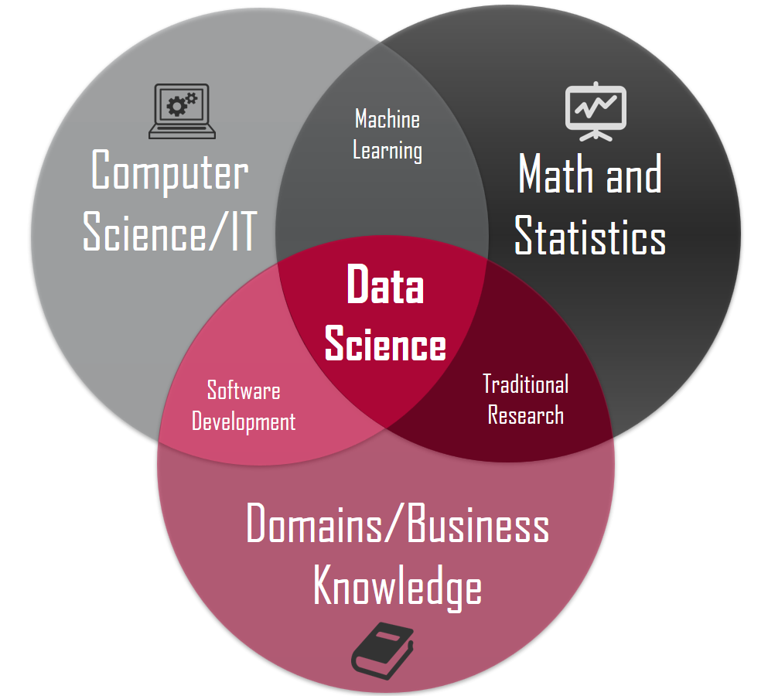
1976 – Viral RNA-genome bacteriofago MS2
1995 – El primer genoma eucarionte secuenciado
S.cerevisiae
1996 – Ciencias de Datos
2016 – Secuencia del Genoma Humano
“In 2012, when Harvard Business Review called it "The Sexiest Job of the 21st Century", the term "data science" became a buzzword. ”

Slide 5
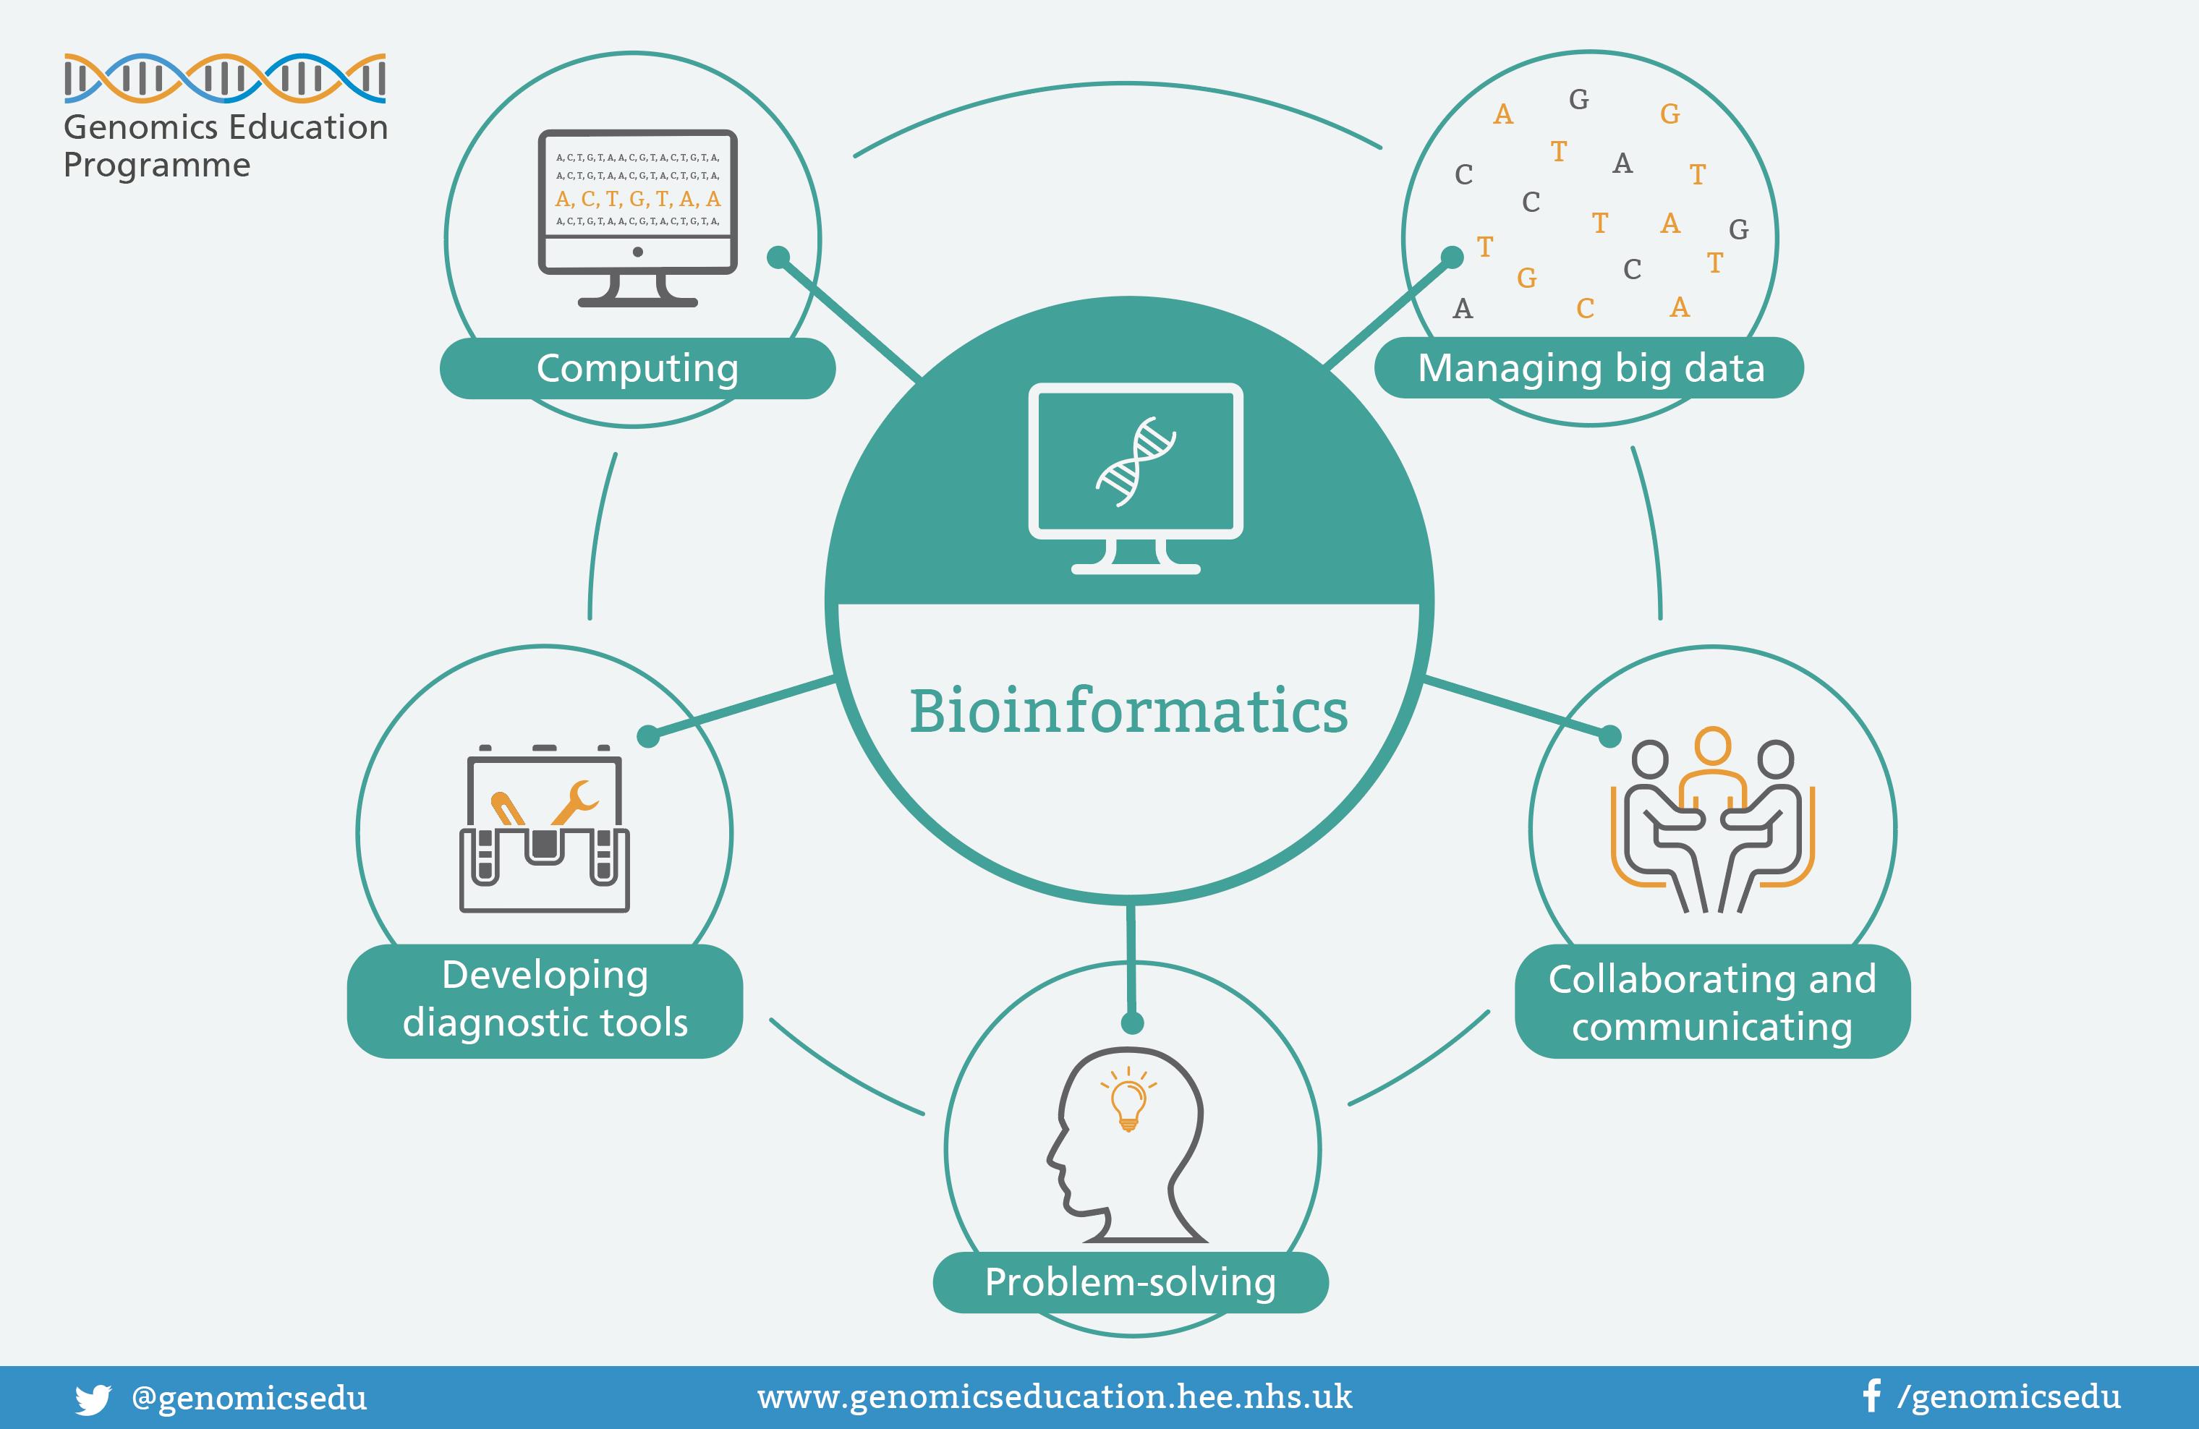

Slide 6
GenomicA
Tools & Genome assemble

Slide 7
data base - ncbi

Slide 8
data base - ncbi

Slide 9
data base - ncbi

Slide 10
FASTQ FORMAT
FASTA FORMAT

Slide 11
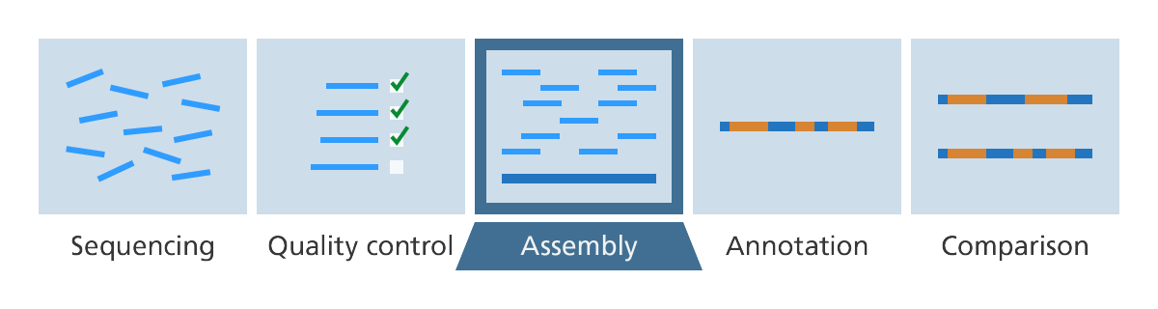
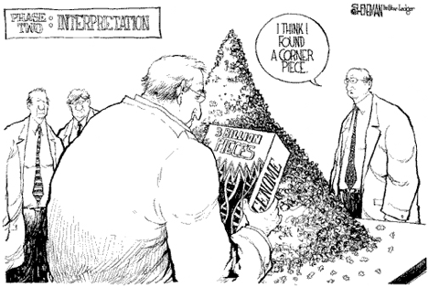
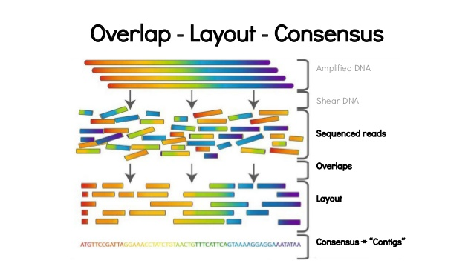
ENSAMBLE DE GENOMAS

Slide 12
Ensamble de genomas
Ensamble de novo incluye dos partes:
  El ensamble de la secuencia de nucleótidos
  La anotación. La descripción de los elementos funcionales y estructurales dentro de la secuencia
Desventajas:
  Se necesita mucho tiempo: para un genoma de eucarionte el ensamble puede tardar meses o incluso años. Un programa de ensamble o de anotación puede correr hasta por semanas.
  Se necesita mucho dinero en la secuenciación
  Se necesita mucho poder computacional
La pregunta importante es: "¿Realmente necesito un genoma ensamblado y anotado para mi resolver pregunta de investigación?"

Slide 13
Checklist para antes de diseñar tu proyecto de ensamble de genoma:
Para la extracción de ADN, seleccionar un individuo que sea un buen representante de la especie y que pueda proveer suficiente ADN
Extraer más ADN del que crees necesitar.
Recordar extraer ARN y secuenciar ARN, esto es muy funcional a la hora de ensamblar transcriptoma y para la anotación de funciones.
Decidir de manera temprana que tecnología de secuenciación se va a usar y que herramientas de ensambles. no quieres terminar con información que no puedes analizar con cualquier programa.

Slide 14
diseño experimental
nO.1 - pROPIEDADES DEL GENOMA
Tamaño del Genoma
  El número de lecturas (reads) depende del tamaño del genoma. Mínimo 60x sequence depth.
Repeticiones
  La cantidad y distribución de las repeticiones modifican la calidad del ensamble. Entre más repeticiones es mejor usar lecturas largas.
Heterocigosidad
  Los programas de ensamble colapsan alelos, si hay alta heterocigosidad las regiones homologas serán detectadas como regiones diferentes.
Niveles de ploidia
  Mejor usar tejidos haploides
Contenido de GC
  Niveles bajos o altos de GC en ciertas regiones causan problemas en ciertos secuenciadores como Ilumina.
Notes:
60x = El número total de nucleótidos in las lecturas debe ser por lo menos 60 veces el número total de nucleótidos en el genoma

Slide 15


Sequoia sempervirens
Opuntia ficus-indica
11 cromosomas
Octoploide
11 cromosomas
Hexaploide

Slide 16
diseño experimental
nO.1 - pROPIEDADES DEL GENOMA
Tamaño del Genoma
  El número de lecturas (reads) depende del tamaño del genoma. Mínimo 60x sequence depth.
Repeticiones
  La cantidad y distribución de las repeticiones modifican la calidad del ensamble. Entre más repeticiones es mejor usar lecturas largas.
Heterocigosidad
  Los programas de ensamble colapsan alelos, si hay alta heterocigosidad las regiones homologas serán detectadas como regiones diferentes.
Niveles de ploidia
  Mejor usar tejidos haploides
Contenido de GC
  Niveles bajos o altos de GC en ciertas regiones causan problemas en ciertos secuenciadores como Ilumina.
Notes:
60x = El número total de nucleótidos in las lecturas debe ser por lo menos 60 veces el número total de nucleótidos en el genoma

Slide 17
Otras cosas a tomar en cuenta…
No intentar hacer pool de individuos.
  Esto causa heterozigosidad en las secuencias.
Whole Genome Amplification.
  Se pueden crear secuencias quiméricas al fusionar secuencias que no están relacionadas.
Presencia de otros organismos.
  Puede haber contaminación de otros organismos que se introducen en el laboratorio, ADN humano, etc.
ADN de organelos.
  En ciertas células hay una mayor cantidad de ADN mitocondria o de cloroplastos que el ADN nuclear.

Slide 18
diseño experimental
nO.1 - pROPIEDADES DEL GENOMA
Tamaño del Genoma
  El número de lecturas (reads) depende del tamaño del genoma. Mínimo 60x sequence depth.
Repeticiones
  La cantidad y distribución de las repeticiones modifican la calidad del ensamble. Entre más repeticiones es mejor usar lecturas largas.
Heterocigosidad
  Los programas de ensamble colapsan alelos, si hay alta heterocigosidad las regiones homologas serán detectadas como regiones diferentes.
Niveles de ploidia
  Mejor usar tejidos haploides
Contenido de GC
  Niveles bajos o altos de GC en ciertas regiones causan problemas en ciertos secuenciadores como Ilumina.
Notes:
60x = El número total de nucleótidos in las lecturas debe ser por lo menos 60 veces el número total de nucleótidos en el genoma

Slide 19
diseño experimental
nO.3 – Tecnologías de secuenciación
Segunda generación
Tercera generación
Ilumina y Ion Torrent
Son más baratos
Mayor cobertura
Problemas con regiones de repetidas y con contenido de GC
Lecturas de ~36 bp hasta ~500 bp
PacBio y Nanopore
Son más caros
Lecturas de mayor tamaño 10,00 bp hasta 100,000 bp
Ensamblan mejor zonas repetidas (genomas de eucariontes)
No son accesibles en todos los países
Mayores requerimientos de la calidad del ADN

Slide 20
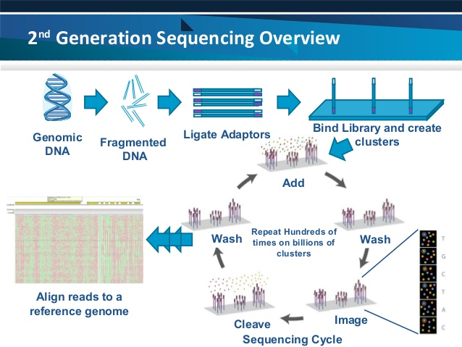

Slide 21
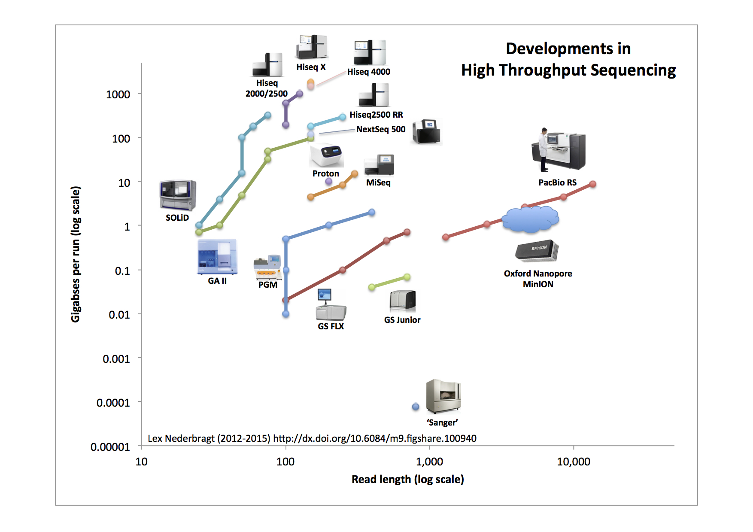

Slide 22
diseño experimental
nO.1 - pROPIEDADES DEL GENOMA
Tamaño del Genoma
  El número de lecturas (reads) depende del tamaño del genoma. Mínimo 60x sequence depth.
Repeticiones
  La cantidad y distribución de las repeticiones modifican la calidad del ensamble. Entre más repeticiones es mejor usar lecturas largas.
Heterocigosidad
  Los programas de ensamble colapsan alelos, si hay alta heterocigosidad las regiones homologas serán detectadas como regiones diferentes.
Niveles de ploidia
  Mejor usar tejidos haploides
Contenido de GC
  Niveles bajos o altos de GC en ciertas regiones causan problemas en ciertos secuenciadores como Ilumina.
Notes:
60x = El número total de nucleótidos in las lecturas debe ser por lo menos 60 veces el número total de nucleótidos en el genoma

Slide 23
eNSAMBLE DE GENOMAS
MISIÓN: formar secuencias lo más largas posible con el menor número de gaps.

Slide 24
eNSAMBLE DE GENOMAS
MISIÓN: formar secuencias lo más largas posible con el menor número de gaps.

Slide 25
1. cONTROLES DE CALIDAD
enSAMBLE
Base calling accuracy
Trimming: eliminar adaptadores y eliminar zonas con poca calidad
FASTQC: https://www.bioinformatics.babraham.ac.uk/projects/fastqc/

Slide 29
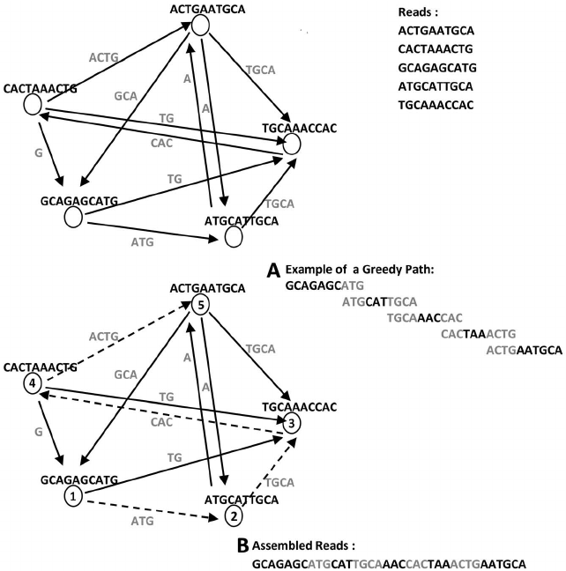
2. Ensamble de la secuencia
enSAMBLE
Brujin graph
Grafo direccional que muestra los sobrelapamientos entre los elementos
Trabaja con k-meros
Menos tiempo computacional

Slide 30
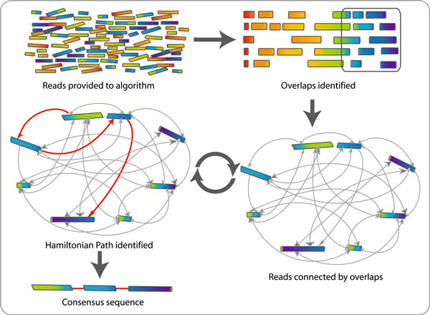
2. Ensamble de la secuencia
enSAMBLE
Overlap Layout Consensus (olc)
Se usa más para lecturas largas

Slide 31
2. Ensamble de la secuencia
enSAMBLE
Brujin graph
Grafo direccional que muestra los sobrelapamientos entre los elementos
Trabaja con k-meros
Menos tiempo computacional

Slide 32
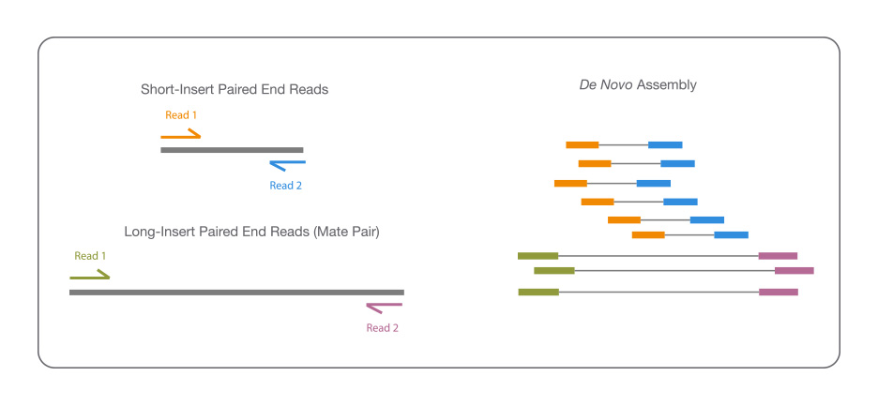

Slide 33
3. Determinar que esta listo - Calidad
enSAMBLE
N50
  Métrica estándar. Entre más grande mejor.
  Es el tamaño del scaffold o contig más pequeño que, sumano con los más largos que él, deben cubrir el 50% del genoma
  NO IMPLICA QUE ESTÉ BIEN ENSAMBLADO
Usar varios ensambladores y compararlos, correr el mismo ensamblador con distintos parámetros
  Quast para comparar
Determinar cuantos genes de proteínas tiene el ensamble
  herramienta BUSCO

Slide 34
1. anotación estructural
Anotación
¿Dónde están los genes y a qué se parecen? Sobre todo genes que codifican para proteínas
INTRÍNSECO
Se centra en la información extraída de la secuencia
Es intesivo ya que se necesitan crear modelos y los software tienen que entrenarse y optimizarse.
Son específicos para cada genoma
EXTRÍNSECO
Utiliza información adicional a la secuencia como lo son:
  Zonas que codifican para proteínas
  Sitios de splicing
  Transcritos
Es universal
Se utilizan bases de datos, usualmente de polipéptidos
No da información estructural del gen

Slide 35
1. anotación estructural
Anotación
¿Dónde están los genes y a qué se parecen? Sobre todo genes que codifican para proteínas
INTRÍNSECO
Se centra en la información extraída de la secuencia
Es intesivo ya que se necesitan crear modelos y los software tienen que entrenarse y optimizarse.
Son específicos para cada genoma
EXTRÍNSECO
Utiliza información adicional a la secuencia como lo son:
  Zonas que codifican para proteínas
  Sitios de splicing
  Transcritos
Es universal
Se utilizan bases de datos, usualmente de polipéptidos
No da información estructural del gen

Slide 36
1. anotación funcional
Anotación
Asignar infromación biológica relevante como predicción de polipeptidos y los aspectos de los que se derivan
Dos objetivos principales
  Asignar elementos funcionales a genes
  Hacer una revisión de calidad para los genes precedidos

Slide 37


